Slide 1


Slide 2
KHỞI ĐỘNG
https://youtu.be/UdtveSjlyXI?si=CyD8AS4s3kl5LR5J
Chia sẻ cảm xúc của em về bài hát?

Slide 3
Chủ đề 1 “Biết ơn những người có công với quê hương, đất nước.
B ài 1: Biết ơn những người có công với quê hương, đất nước - Ti ết 1

Slide 4
KHÁM PHÁ
1. Tìm hiểu những đóng góp của người có công với quê hương đất nước
a. Em hãy đọc thông tin và trả lời câu hỏi:

Slide 5
Võ Thị Sáu - nữ anh hùng huyền thoại vùng Đất Đỏ
Chị Võ Thị Sáu (1933-1952), sinh tại xã Phước Thọ, huyện Đất Đỏ, thuộc tỉnh Bà Rịa - Vũng Tàu. Chị tham gia cách mạng từ năm 14 tuổi và trở thành nữ chiến sĩ trình sát nổi tiếng gan da của đội Công an xung phong Đất Đỏ. Tháng 2 năm 1950, khi dùng lựu đạn tập kích ciệt hơi tên ác ôn Cả Suốt. Cả Đay, không may chị bị sa vào tay địch. Bị bắt giam trong tủ, chị Sáu vẫn tiếp tục làm liên lạc và cùng các đồng chỉ đấu tranh đòi cải thiện cuộc sống nhà tù. Kẻ địch dùng mọi cực hình tra tấn nhưng không khai thác được gì nên đã đưa chị về giam ở khám Chí Hoà, Sài Gòn và mở phiên toà, tuyên án tử hình chị. Đứng trước toà, chị Võ Thị Sáu khi ấy mới 17 tuổi lớn giọng đanh thép: "Yêu nước, chống bọn thực dân xâm lược không phải là tội.”
Thực dân Pháp đưa chị cùng một số người tù cách mạng ra nhà tù Côn Đảo. Đêm trước khi bị hành hình, chị đã gửi lòng mình với đất nước, nhân dân bằng những bài ca cách mạng. Viên cố đạo hỏi chị: "Trước khi chết, con có điều gì ân hận không?". Chị nhìn thẳng vào mặt ông ta, trả lời: "Tôi chỉ ân hận là chưa tiêu diệt hết bọn thực dân cướp nước và lũ tay sai bán nước. Ra đến pháp trường, chị yêu cầu không bịt mắt để được nhìn đất nước thân yêu đến giây phút cuối cùng.
(Theo Bùi Việt Thanh, Hoài Lộc, Võ Thị Sáu, NXB Kim Đồng, 2021)

Slide 6
Câu hỏi:
* Chị Võ Thị Sáu đã có công gì đối với quê hương, đất nước?
* Hãy chia sẻ suy nghĩ, cảm nhận của em về tấm gương đó.

Slide 7
Chị Võ Thị Sáu đã tham gia cách mạng từ năm 14 tuổi; trở thành chiến sĩ trinh sát nổi tiếng gan dạ, chiến đầu tiêu diệt kẻ thù; bị tra tấn vẫn hiên ngang.... những việc làm anh dũng của chị góp phần bảo vệ quê hương, đất nước.

Slide 8
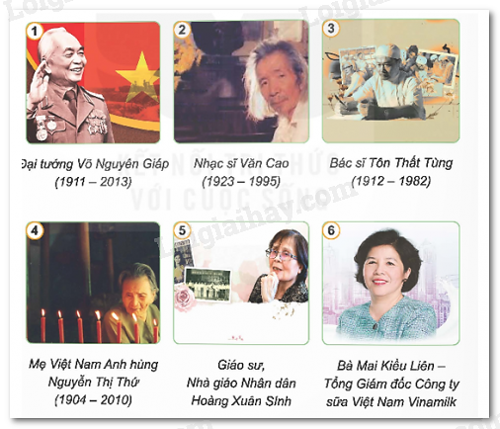
b) Em hãy quan sát, tìm hiểu về các nhân vật trong những bức ảnh dưới đây và thực hiện yêu cầu:
Câu hỏi:
- Nêu những đóng góp cho quê hương, đất nước của các nhân vật trong mỗi bức ảnh trên.

Slide 9

Đại tướng Võ Nguyên Giáp: Được bình chọn là 1 trong 10 vị tướng giỏi nhất thế giới, là đại tướng đầu tiên của Việt Nam khi mới 37 tuổi, Tổng tư lệnh tối cao của quân đội Việt Nam, chỉ huy thành công chiến dịch Điện Biên Phủ, tổ chức chiến dịch Hồ Chí Minh huyền thoại trong kháng chiến chống Mỹ.

Slide 10
Nhạc sĩ Văn Cao: Tác giả của bài hát Tiến quân ca - Quốc ca chính thức của Việt Nam, một trong những nhạc sĩ nổi bật của nền âm nhạc Việt Nam thế kỉ XX.

Slide 11
Bác sĩ Tôn Thất Tùng: bác sĩ phẫu thuật nổi danh trong lĩnh vực nghiên cứu về gan, say mê nghiên cứu khoa học y học, với mong muốn đưa nền y học Việt Nam sánh ngang với các nước trên thế giới, tham gia tổ chức điều trị, phát triển ngành Y tế, đồng thời với nghiên cứu khoa học, đào tạo sinh viên, xây dựng nền tảng trường Ý Việt Nam.

Slide 12
Mẹ Việt Nam anh hùng Nguyễn Thị Thứ: người mẹ có nhiều con cháu hi sinh nhất trong cả hai cuộc chiến tranh chống Pháp và chống Mỹ: bà có chồng, 9 người con trai, một con rể và 2 cháu ngoại là liệt sĩ.

Slide 13
Giáo sư, Nhà giáo Nhân dân Hoàng Xuân Sính: nữ giáo sư Toán học đầu tiên của Việt Nam, Đại biểu. Quốc hội khóa VII, năm 2004. Phó chủ tịch đoàn chủ tịch MTTQVN khoá VI năm 2004. Phó chủ tịch hội liên hiệp phụ nữ việt nam nhiệm kỳ 1987-1992 là nhà giáo Nhân dân và tác giả nhiều cuốn sách giáo khoa toán phổ thông và đại học..

Slide 14
Bà Mai Kiều Liên - Tổng Giám đốc công ty sữa Việt Nam Vinamilk. Anh hùng lao động thời kì đổi mới, một trong những nữ doanh nhân quyền lực nhất châu Á, có đóng góp nổi bật cho nền kinh tế Việt Nam và khu vực.

Slide 15
VẬN DỤNG
- Hãy kể thêm tên và đóng góp của những người có công với quê hương, đất nước trong các lĩnh vực kinh tế, chính trị, văn hóa, khoa học, giáo dục,... mà em biết.

Slide 16
Tiết 2

Slide 17
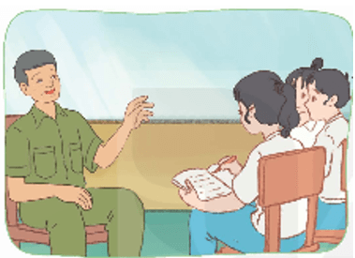
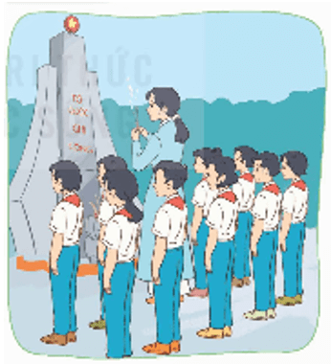
HOẠT ĐỘNG 2
2. Tìm hiểu vì sao phải biết ơn người có công với quê hương, đất nước.
Em hãy đọc các trường hợp dưới đây và trả lời câu hỏi:
a. Sáng Chủ nhật, các bạn trong thôn đến Nhà Văn hóa để nghe bác trường thân nói chuyện. Bác kế: Thôn mang tên người đã có công giúp dân đắp để lấn biển, mở mang đồng ruộng để sản xuất, vượt qua đói nghèo, xây dựng thôn giàu đẹp, yên vui.
b. Kỉ niệm ngày Thương binh liệt sĩ 27 tháng 7, giáo viên và học sinh dâng hương lên tượng đài "Tổ quốc ghi công". Thầy trò rưng rưng xúc động nhớ lời Bác Hồ từng nói: "Máu đào của các liệt sĩ đã làm cho lá cờ cách mạng thêm đó chói. Sự hi sinh anh dũng của các liệt sĩ đã giúp cho đất nước Việt Nam của chúng ta được nở hoa độc lập, kết quả tự do".

Slide 18
* Vì sao chúng ta cần phải biết ơn những người có công với quê hương, đất nước?
Chúng ta cần biết ơn người có công với quê hương, đất nước, vì họ đã góp phần xây dựng quê hương, đất nước (trường hợp a) và bảo vệ quê hương, đất nước (trường hợp b).
a)
b)

Slide 19
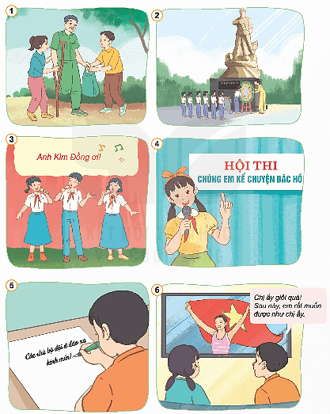
HOẠT ĐỘNG 2
3. Tìm hiểu những việc cần làm để thể hiện lòng biết ơn người có công với quê hương, đất nước.
Quan sát tranh và thực hiện yêu cầu:
- Em hãy kể những việc làm thể hiện lòng biết ơn người có công với quê hương, đất nước trong các bức tranh trên.
- Kể thêm những việc làm khác thể hiện lòng biết ơn với người có công với quê hương, đất nước.

Slide 20
Tranh | Những việc em cần làm để thể hiện lòng biết ơn đối với người có công với quê hương, đất nước
1 | Giúp đỡ, quan tâm, chăm sóc thương binh.
2 | Tỏ lòng biết ơn với các liệt sĩ, những người hi sinh vì đất nước.
3 | Tham gia các phong trào văn nghệ nhằm ca ngợi, tôn vinh những người có công với Tổ quốc.
4 | Tham gia các phong trào thi đua, kể chuyện nhằm ca ngợi, tôn vinh những người có công với Tổ quốc.
5 | Thể hiện sự quan tâm đối với các chú bộ đội bằng những việc làm phù hợp.
6 | Mong muốn sẽ làm công việc như người có công với quê hương, đất nước mà em biết ơn, kính trọng.

Slide 21
Những việc làm khác thể hiện lòng biết ơn người có công với quê hương, đất nước:
+ Tích cực tham gia hoạt động đền ơn đáp nghĩa.
+ Học tập, rèn luyện để tiếp nối sự nghiệp bảo vệ và xây dựng quê hương, đất nước mạnh giàu.
+ …

Slide 22
Tiết 3

Slide 23
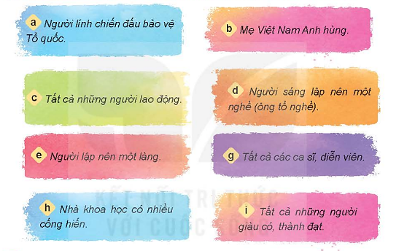
Luyện tập
Bài tập 1:
Theo em, ai là người có công với quê hương, đất nước? vì sao?
Notes:
Nhận xét kết luận: Người có công với quê hương đất nước a,b,d,e,h
GV giải thích thêm: Không phải tất cả những người lao động (c) ca sĩ, diễn viên hay người giàu có thành đạt nào cũng có công cũng có công với quê hương đất nước Nếu việc làm của họ không mang tính chất cống hiến.

Slide 24
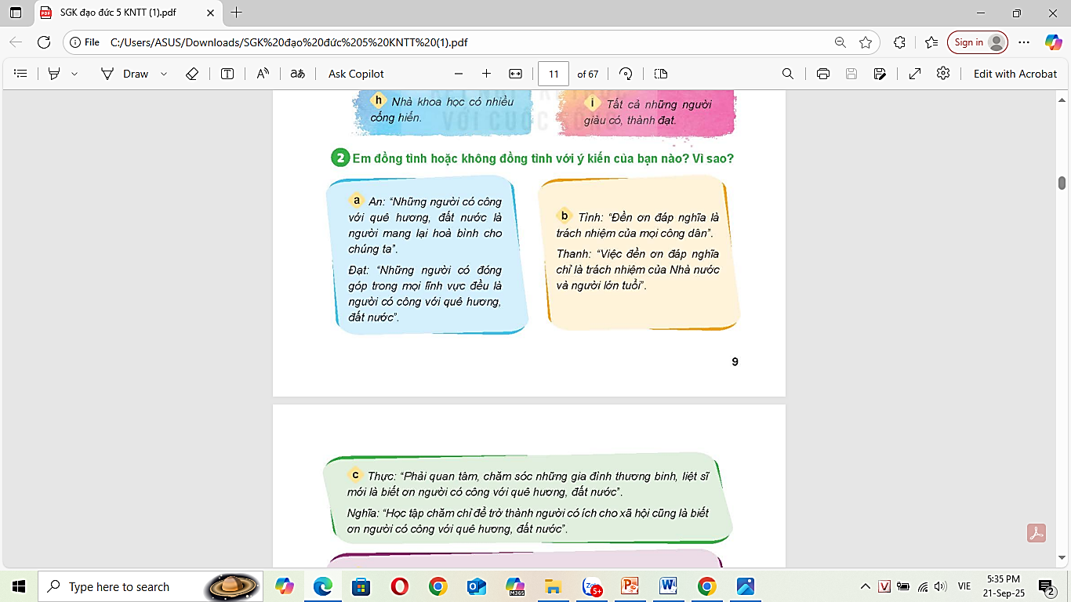
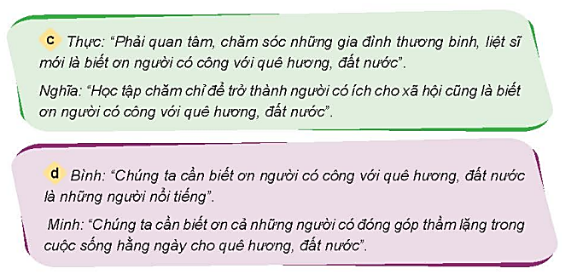
Luyện tập
Bài tập 2: Em đồng tình hay không đồng tình với ý kiến của bạn nào? Vì sao?
Notes:
=>Nhận xét kết luận:
a. Đồng tình với Đạt, không đồng tình với An vì người mang lại hòa bình cho chúng ta là người có công, nhưng những người có công có thể không mang lại hòa bình Nhưng mang lại sự giàu có thịnh vượng cho quê hương đất nước.
b. Đồng tình với Tình không đồng tình với Thanh Mọi công dân đều có trách nhiệm đền ơn, đáp nghĩa vì đều chịu ơn của những người có công.
c. Đồng tinh với Nghĩa không đồng tình với Thực vì có thể làm những công việc khác chứ không nhất thiết chỉ là mỗi việc quan tâm chăm sóc những gia đình thương binh liệt sĩ mới là đền ơn đáp nghĩa
d. Đồng tình với Minh không đồng tình với Bình vì những người có cống hiến thầm lặng vẫn là người có công với quê hương đất nước.

Slide 25
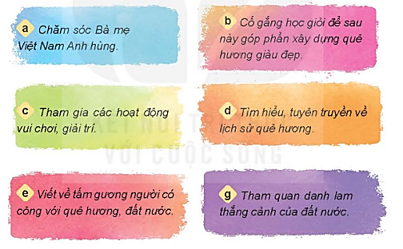
Luyện tập
Bài tập 3: Việc làm nào dưới đây thể hiện lòng biết ơn với người có công với quê hương, đất nước.
Notes:
Nhận xét kết luận.
+Việc làm thể hiện lòng biết ơn người có công với quê hương đất nước:a,b,d,e
+ Hoạt động c, g là những hoạt động thoa mãn nhu cầu của bản thân mỗi người không phải là hoạt động thể hiện lòng biết ơn, người có công với quê hương đất nước.

Slide 26
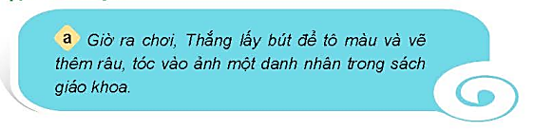
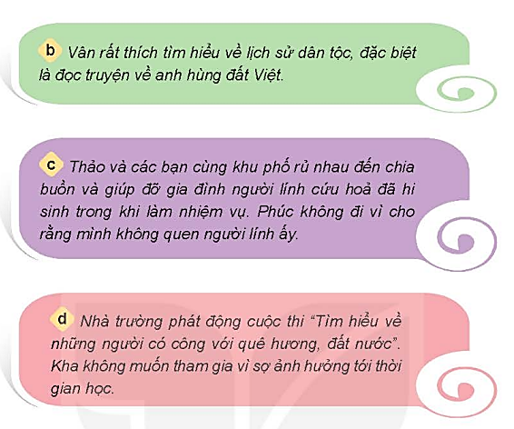
Luyện tập
Bài tập 4. Em có nhận xét gì về thái độ, hành vi của các bạn trong các trường hợp dưới đây.

Slide 27
Tiết 4

Slide 28
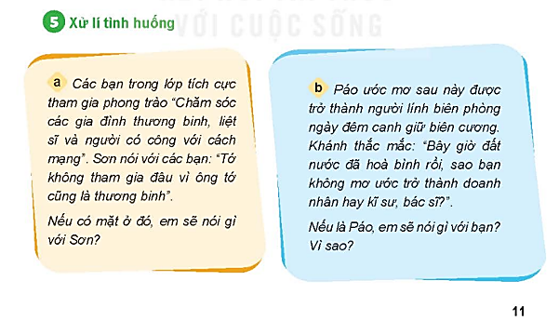
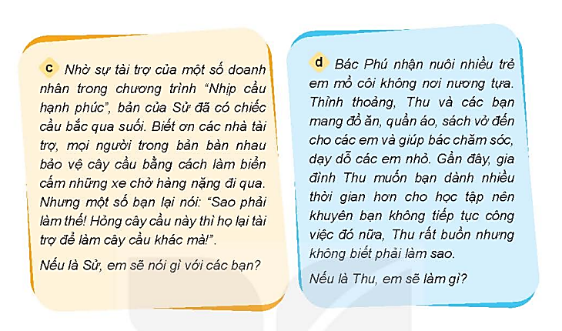
Luyện tập

Slide 29
